Slide 1
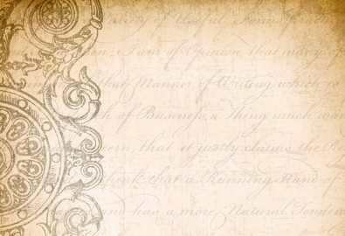

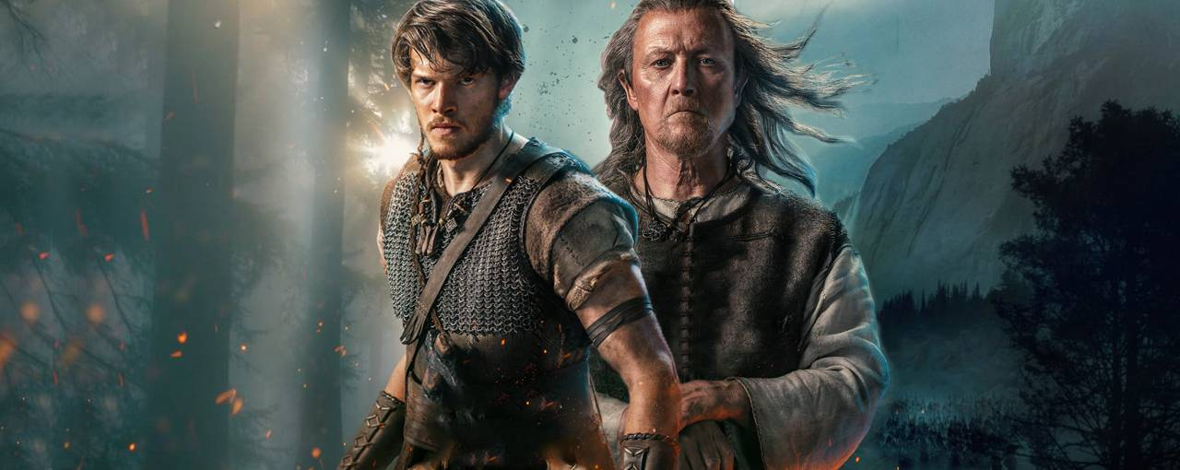
Проблема вибору людини у вирішальній ситуації у повісті «Захар Беркут». Лідерські якості Захара Беркута. Характеристика образу Тугара Вовка.
Дела давно минувших дней,
Преданья старины глубокой...
А. С. Пушкин

Slide 2
Завдання : впізнати персонажа повісті.
Які риси характеру йому притаманні?

Slide 3
Захар Беркут
зарозумілість і підступність, владолюбність і корисливість
сердечність і порядність, сміливість і вірність
Мирослава
волелюбність і наполегливіст, жертовність і незламність
Максим Беркут
Тугар Вовк
розсудливість і мужність, відвертість і чесність, волелюбність
Чому Тугара Вовка виділено червоним кольором?

Slide 4
Порівняльна характеристика героїв
Захар Беркут
Тугар Вовк
Зовнішність героя (вік, риси обличчя, одяг,рухи тощо)
Соціальне та матеріальна становище
Завдання : порівняти образи Захара Беркута та Тугара Вовка за схемою.
Своєрідність світосприйняття і світогляду, коло розумових інтересів, схильностей і звичок
Ставлення до оточуючих
Авторське ставлення до персонажа

Slide 5
Складання сенканів
Сенкан - невеличкий твір-характеристика героя, явища, що пишеться за такою схемою:
1 рядок - містить слово, яке позначає тему (зазвичай, це іменник);
2 рядок - опис теми, який складається з двох слів (частіше
прикметників);
3 рядок виражає дію, пов’язану з темою, складається з трьох слів;
4 рядок є фразою, що складається з чотирьох слів і виражає ставлення
до теми;
5 рядок складається з одного слова-синоніма, який передає сутність
теми.

Slide 6
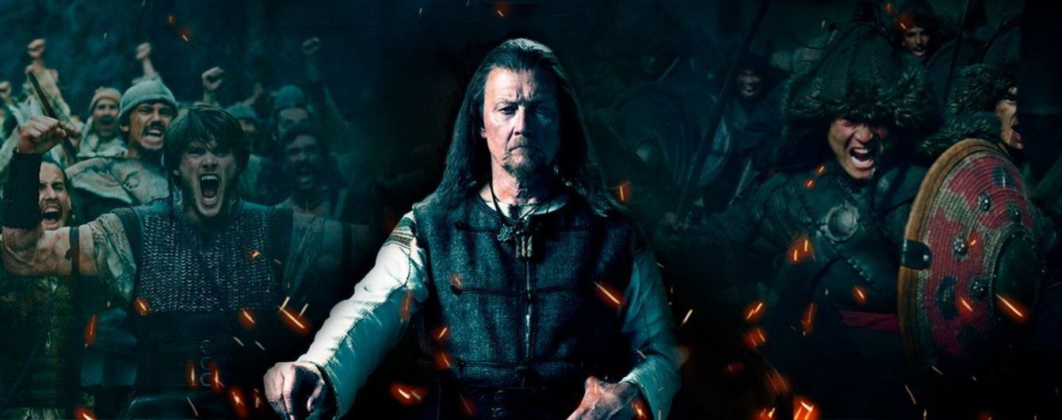
Захар Беркут
мудрий , працьовитий
лікує, захищає , служить
вірний своєму народу
патріот

Slide 7
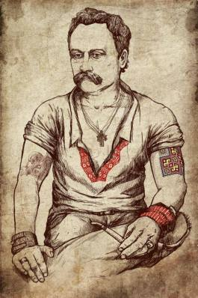
Яка суспільна проблема призвела до створення даних образів?

